Slide 1

ГОБУ ДПО ЯО «УЧЕБНО-МЕТОДИЧЕСКИЙ ЦЕНТР ПО ГРАЖДАНСКОЙ ОБОРОНЕ И ЧРЕЗВЫЧАЙНЫМ СИТУАЦИЯ»
«Средства индивидуальной защиты»
Ярославль, 2022 г.

Slide 2
СРЕДСТВА ИНДИВИДУАЛЬНОЙ ЗАЩИТЫ
–средства, рекомендуемые для радиационной, химической и биологической защиты отдельного человека.
К СИЗ относятся
средства защиты органов дыхания (противогазы, респираторы, изолирующие дыхательные аппараты);
защиты кожных покровов (изолирующие и фильтрующие комбинезоны, костюмы, рукавицы, перчатки, сапоги и т.п.);
защиты человека в целом—специальные костюмы.

Slide 3
Классификация средств индивидуальной защиты
СИЗ
СИЗОД
СИЗ К
Изолир.
Фильтр.
Простейшие
Изолир.
Фильтр.
Л-1
КЗВУ
ОЗК
ВСО
Табельное
Не табельное
Общевойск.
Гражданск.
Детские
ПТМ - 1
ВМП
КИХ-4
ПЗО-1
ИП-4М
КИП-8
РШ-4
ГП-5м
ПДФ-Д
ИП-5
КИП-10
ПМГ
ГП-7
ПДФ2Д
ПБФ
ГП-7В
ПДФ-Ш
ИП-6
ПМК
ГП7ВМ
ПДФ-2Ш
ПМК-2
КЗД-4
КЗД-6

Slide 4
ФИЛЬТРУЮЩИЕ ПРОТИВОГАЗЫ
Предназначены для индивидуальной защиты органов дыхания, глаз, лица человека от воздействия опасных химических веществ.
Принцип действия противогазов основан на изоляции органов дыхания от окружающей среды и очистке вдыхаемого воздуха от аэрозолей и паров токсичных веществ в фильтрующе-поглощающей системе.
Могут применяться при высоких концентрациях ОХВ в воздухе в виде пара (до 1% объёмных в зависимости от типа противогаза) и аэрозолей (превышающих ПДК до 10000 раз).
Фильтрующие противогазы делятся на:
общевойсковые;
гражданские;
промышленные.

Slide 5
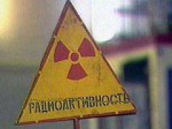
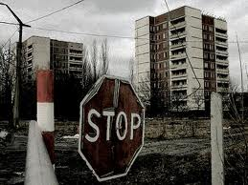
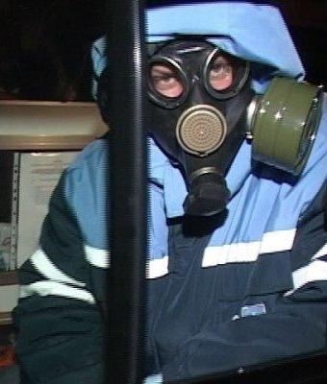
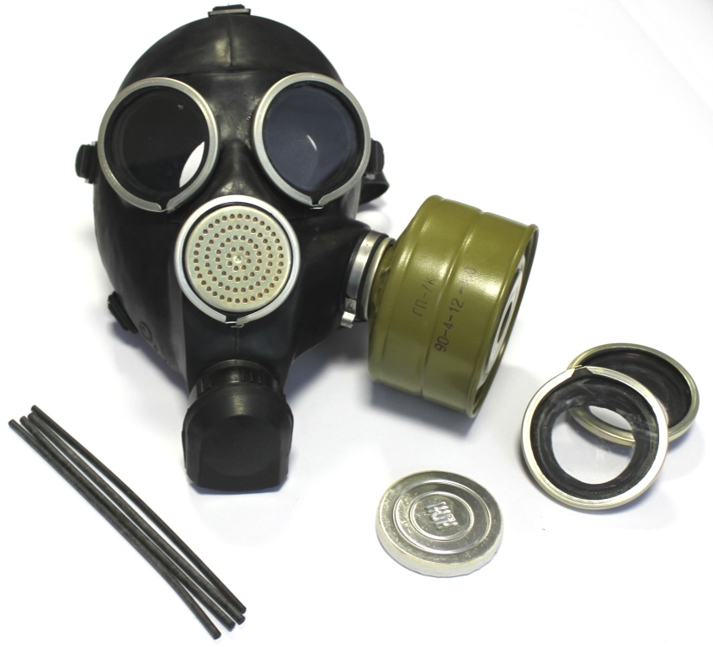
ГРАЖДАНСКИЙ ПРОТИВОГАЗ
ГП-7
Лицевая часть МГП
Фильтрующе-поглощающая коробка ГП-7к
Гражданский противогаз
предназначен для защиты
органов дыхания и зрения
взрослого населения страны, в том числе личного состава невоенизированных формирований гражданской обороны, от отравляющих веществ вероятного противника, радиоактивной пыли и биологических аэрозолей.
Утеплительные манжеты
Шнуры прижимные резиновые
Коробка с незапотевающими плёнками(НПН)
Приемку продукции осуществляют работники ОТК предприятия и ВП МО РФ

Slide 6
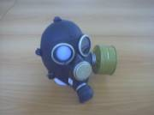
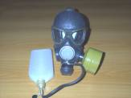
Гражданский противогаз ГП-7, ГП-7В, ГП -7ВМ.
Предназначен для защиты органов дыхания, лица, глаз от воздействия отравляющих веществ, радиоактивных паров и аэрозолей и бактериальных (биологических) средств.
Обеспечивает высокоэффективную защиту:
-от паров отравляющих веществ нервно-паралитического действия (типа зарин, зоман и др.) до 6 часов.
-от паров отравляющих веществ общеядовитого действия (типа хлорциан, синильная кислота и др.) до 6 часов.
-от капель отравляющих веществ кожно-нарывного действия (типа иприт и др.) до 2 часов.
-от радиоактивных паров и аэрозолей.
Обеспечивают эффективную фильтрацию жидких и твердых аэрозолей любых размеров, включая минимально возможные, наиболее проникающая фракция 0,3 мкм.

Slide 7
Комплектуется:
лицевая часть МГП, МГП-В (для ГП-7В и ГП-7ВМ - с приспособлением для питья)
фильтрующе-поглощающая коробка ГП-7К;
незапотевающая пленка; утепленный манжет; сумка.
Технические характеристики
Сопротивление дыханию
при расходе воздуха 30 л/мин, Па (мм вод. ст.), не более
ГП-7, ГП-7В……………………………………………………………….…….…………..180 (18)
ГП-7ВМ……………………………………………………………………..……………….150 (15)
Масса, кг, не более
ГП-7, ГП-7В ………………………………...….………………………………….…………..….0,9
ГП-7ВМ……………………………………………….…………………………………….……0,95
Температурный режим……………………………………………………………….от –40 до +60
Количество ростов…………………………………..……………………………………………...3

Slide 8
Защитные свойства фильтрующих СИЗОД по АХОВ
Наименование АХОВ | Исходная концентрация, мг/л | Время защитного действия, мин.
 |  | ГП-7 | ГП-7 + ДПГ-1 | ГП-7 + ДПГ-3
Аммиак | 8,6 | нет защиты | 15,0 | 30,0
 | 5,0 | нет защиты | 30,0 | 60,0
Диметиламин | 18,0 | нет защиты | 15,0 | 20,0
Хлор | 5,0 | 40,0 | 60,0 | 100,0
Сероводород | 10,0 | 25,0 | 50,0 | 50,0
Соляная кислота | 5,0 | 20,0 | 30,0 | 30,0
Двуокись азота | 0,5 | нет защиты | 30,0 | нет защиты
Окись этилена | 1,0 | нет защиты | 30,0 | нет защиты
Метил хлористый | 0,7 | нет защиты | 25,0 | нет защиты
Этилмеркантан | 5,0 | 40,0 | 120,0 | 120,0
Окись углерода | 3,0 | нет защиты | 40,0 | нет защиты
Синильная кислота | 9,0 | 20,0 | 30,0 | 15,0
Фосген | 5,4 | 60,0 | 60,0 | 90,0
Ацетонитрил | 1,7 | 30,0 | 40,0 | 45,0
Метилакрилат | 3,3 | 85,0 | 100,0 | 85,0
Нитрилакрилат | 2,4 | — | 20,0 | 20,0
Хлорпикрин | 5,0 | 60,0 | 80,0 | 70,0
Сероуглерод | 8,0 | 15,0 | 20,0 | 20,0

Slide 9
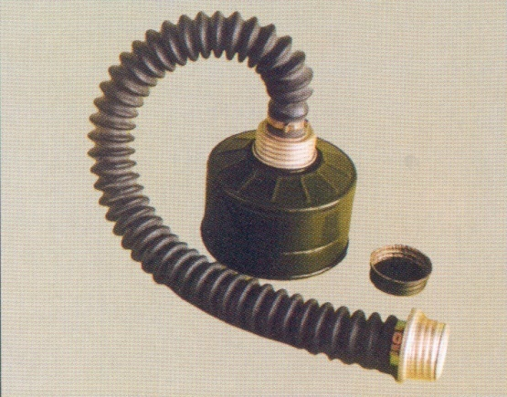
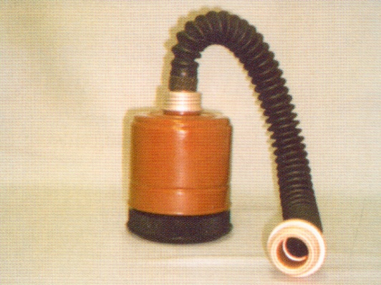
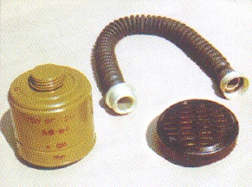
Дополнительные патроны
к гражданским противогазам
ДПГ-3
(ДПГ-1)
ПЗУ-ПК
ПЗУ

Slide 10
Прием жидкости в надетом противогазе

Slide 11
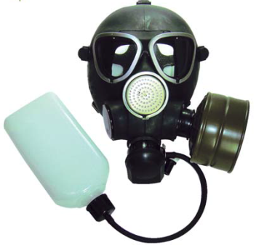
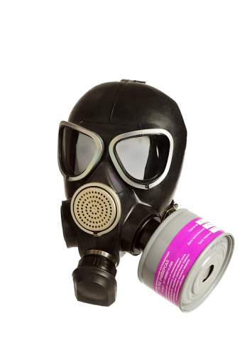
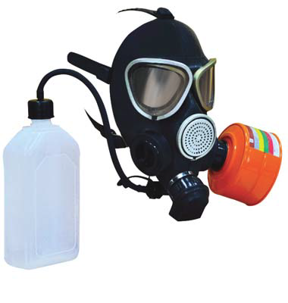
ГП-7ВМТ
Опасное химическое вещество(ОХВ) | Концентрация ОХВ в воздухе | Время защитного действия, мин ГП-7ВМТ | Время защитного действия, мин ГП-7Б Универсал | Время защитного действия, мин ГП-9
аммиак | 0,7 | - | 50 | 90
сероводород | 1,4 | 25 | 40 | 60
Серы диоксид | 2,7 | - | 20 | 40
хлор | 5,0/15,0/3,0 | 40 | 20 | 40
цианводород | 1,1 | - | - | 50
хлорциан | 5,0 | 18 | 20 | 60
циклогексан | 3,5 | - | 70 | 90
Пары ртути | 0,013 | - | - | 6000
Синильная кислота | - | 20 | 20 | -
- декан | 0,05 | 1000 | 1000 | -
тетраэтилсвинец | 2,0 | 50 | - | -
этилмеркаптан | 5,0 | 40 | - | -
нитробензол | 5,0 | 40 | - | -
фенол | 0,2 | 200 | - | -
фурфурол | 1,5 | 300 | - | -
Предназначены для защиты органов дыхания, лица и глаз взрослого населения страны, в том числе личного состава (НФГО) от ОВ ВП, радиоактивной пыли (РП), биологических аэрозолей, аварийно химических опасных веществ (АХОВ) и аварийно химических опасных веществ ингаляционного действия (АХОВИД).
ГП-7Б Универсал
Сравнение по защитным свойствам
ГП-9
Предназначен для защиты органов дыхания, лица и глаз личного состава аварийно-спасательных формирований МЧС, населения и промышленного персонала от воздействия ОВ, ОБВ, РВ, АХОВ и паров ртути.

Slide 12
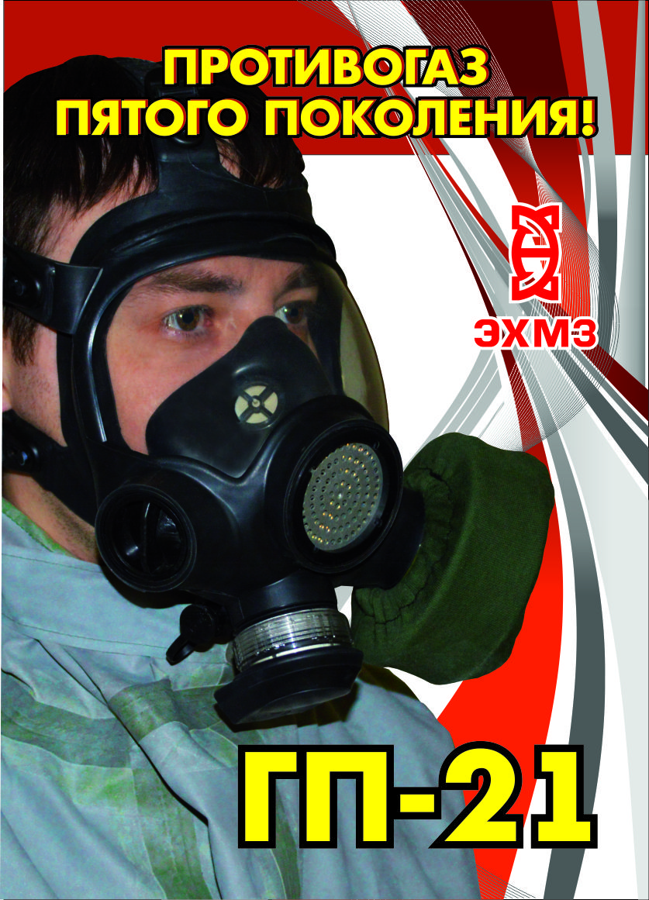
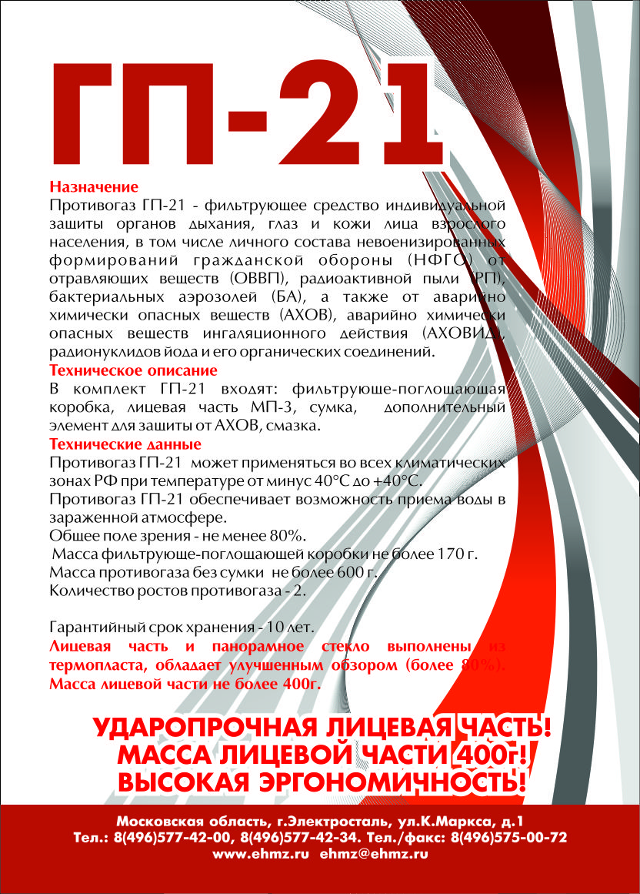

Slide 13
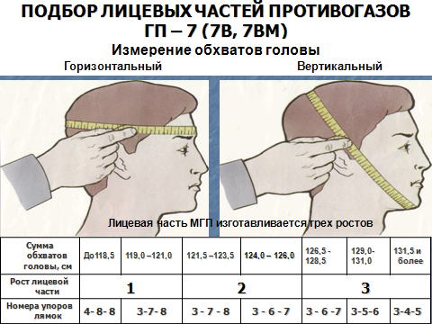

Slide 14
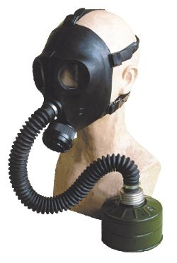
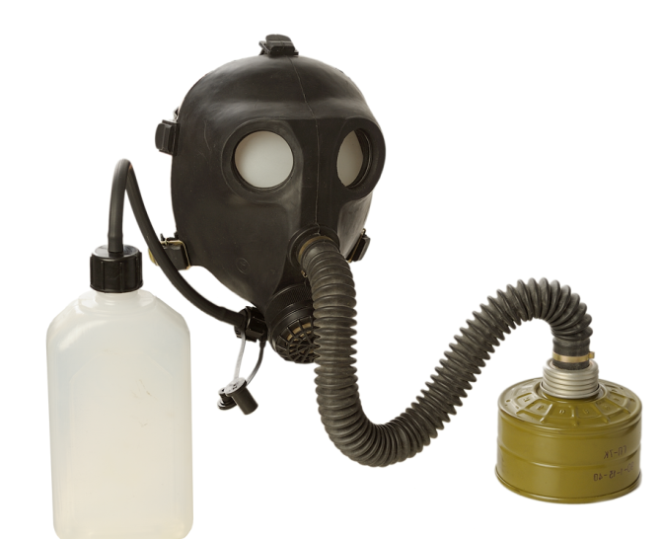
Противогаз детский ПДФ-2
ВЗ 07 187.000 ТУ
Противогаз детский фильтрующий ПДФ-2 предназначен для защиты органов дыхания, зрения и лица детей в возрасте старше 1,5 лет от отравляющих веществ, биологических аэрозолей и радиоактивной пыли (ОВ, ОБВ, РП).
Состав. Лицевая часть МД-4, гофрированный шланг,фильтрующе-поглощающая коробка ГП-7к, коробка с незапотевающими пленками, сумка для противогаза.
Маска МД-4 выпускается 3-х ростов: для дошкольников 1-2 рост, для школьников 2-3 рост.
Техническая характеристика противогаза детского ПДФ-2
Наименование показателя ПДФ-2Д / ПДФ-2Ш
Сопротивление постоянному потоку воздуха при объемном расходе воздуха 30 дм3/мин., Па, не более 178
Масса, г, не более 750 / 850
Гарантийный срок хранения, лет 10
ПДФ-ТД, ПДФ-ТШ

Slide 15
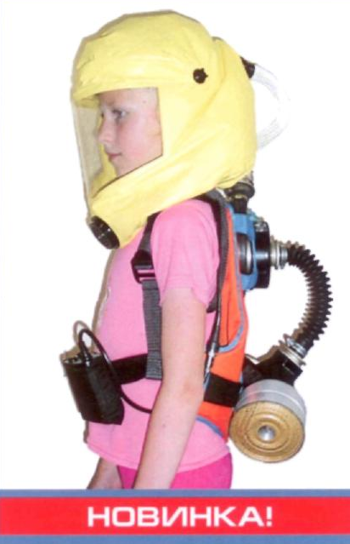
ПДФ-ГЗ ЗАЩИТНЫЙ КОМПЛЕКТ – ПРОТИВОГАЗ ДЕТСКИЙ ФИЛЬТРУЮЩИЙ ГРАЖДАНСКОЙ ЗАЩИТЫ С ПРИНУДИТЕЛЬНОЙ ПОДАЧЕЙ ВОЗДУХА
ТУ 8027-347-05795731-2007
Назначение
Защитный комплект ПДФ-ГЗ предназначен для защиты детей школьного возраста от 7 до 12 лет (исполнение 1) и от 12 до 17 лет (исполнение 2) во время эвакуации из зараженной зоны в условиях военного времени и при чрезвычайных ситуациях в мирное время.
Защитный комплект ПДФ-ГЗ защищает органы дыхания, глаза и кожу лица от отравляющих веществ, радиоактивной пыли, биологических аэрозолей, аварийно химически опасных веществ, радионуклидов йода и его органических соединений.
Принцип действия комплекта ПДФ-ГЗ основан на подаче микроэлектровентилятором очищенного воздуха в защитный капюшон, где создается постоянное избыточное давление. Воздух от вредных веществ очищается в фильтрующе-поглощающих коробках ФПК-ГЗ. Через клапан избыточного давления из капюшона удаляется избыток влаги тепла и углекислого газа.
Питание МЭВ осуществляется от автономного источника питания (две литиевые батарейки) с суммарным номинальным напряжением 7,2 В. Блок питания снабжен световым индикатором включения питания зеленого цвета, световым (красного цвета) и звуковым индикатором разряда источника питания.

Slide 16
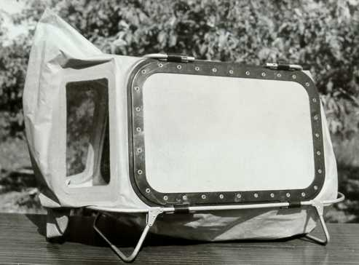
КАМЕРА ЗАЩИТНАЯ ДЕТСКАЯ КЗД-6
Предназначена для защиты детей в возрасте до 1,5 лет от отравляющих веществ, радиоактивной пыли и бактериальных средств и аварийно химически опасных веществ.
Технические характеристики
Время непрерывного пребывания ребёнка в камере, час………………..от 0,5 до 6
Температурный режим эксплуатации, °С………………………………..от -30 до +35
Габаритные размеры, мм………………………………………………….1120×430×490
Масса, кг………………………………………………………………………..4,5

Slide 17
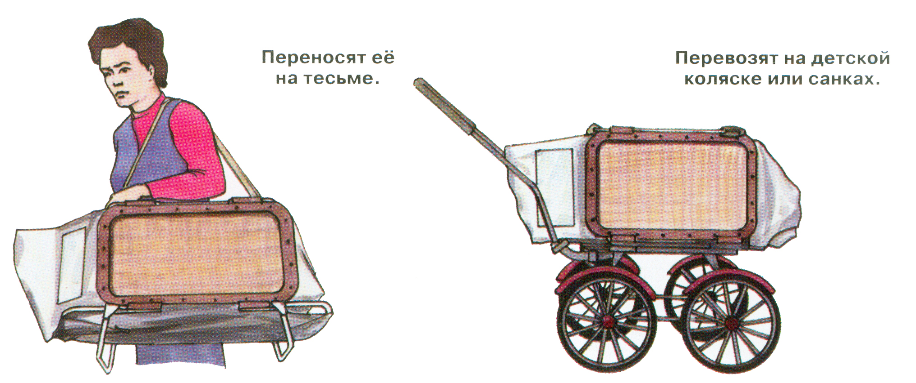
КЗД-6
Камера сохраняет свои защитные свойства в интервале температур от -30 до +35° С.
Интервалы температур наружного воздуха, °С | от -20 до-15 | от-15 до-10 | от -10 до +26 | от +26 до +30 | от+30 до+33 | от +33 до +34 | от +34 до +35
Время, ч | 0,5 | 1 | 6* | 3 | 2 | 1,5 | 0,5
* При условии обеспечения теплым питанием при отрицательных температурах.
Масса камеры не более 4,5 кг.

Slide 18
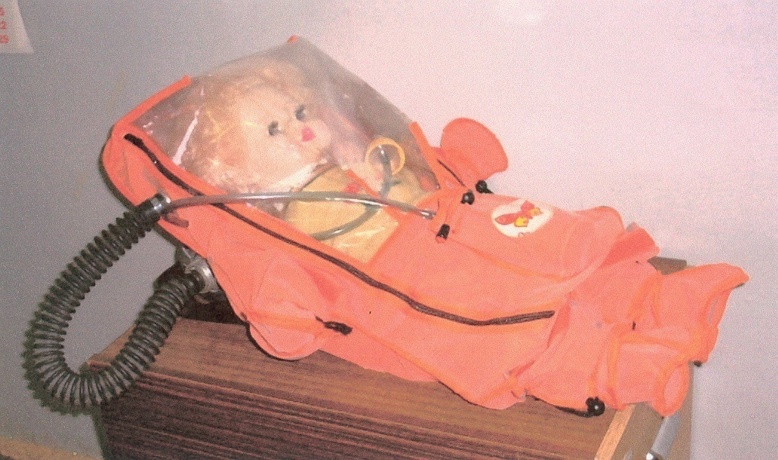
СРЕДСТВО ЗАЩИТЫ ДЕТЕЙ ДО 1,5 ЛЕТ
СЗД-1,5
Предназначен для защиты органов дыхания и кожи детей в возрасте до 1,5 лет от ОВ, РП, ОБВ, АХОВ, радионуклидов йода и его органических соединений
Основные технические характеристики:
Обеспечение защиты от 0В, РП, БС, радионуклидов йода и его органических соединений, АХОВ (фтористого и хлористого водорода, нитрила акриловой кислоты, аммиака, сернистого ангидрида, фосгена, хлора, сероводорода, сероуглерода, формальдегида, хлорпикрина).
Обеспечение непрерывного пребывания ребенка в СЗД - до 6 часов;
Расход подаваемого в СЗД очищенного воздуха - 45 дм/мин;
Гарантийный срок хранения - 10лет;
Масса - 2,5 кг.

Slide 19
РЕСПИРАТОРЫ
Предназначены для защиты органов дыхания от аэрозолей, паров и газов опасных химических веществ.
Достоинства респираторов:
обеспечивают более комфортные условия работы, чем противогазы;
оказывают меньшее сопротивление дыханию;
оказывают меньшее механическое давление на голову.
Недостатки респираторов:
значительно ниже, по сравнению с противогазами, защитные свойства (могут применяться при концентрации паров и газов в воздухе, от1 до 100 ПДК, а аэрозолей – не более 1000 ПДК);
лицевые части респираторов типа полумасок, которые не защищают глаза и лицо полностью.
Срок годности не менее 5 лет.
По назначению респираторы делятся на:
противоаэрозольные – предназначены для защиты органов дыхания от различных видов аэрозолей, присутствующих в воздухе, при объёмном содержании кислорода в воздухе не менее 18%;
противогазовые – предназначены для защиты органов дыхания от вредных газо- и парообразных веществ при объёмном содержании кислорода не менее 18%;
противогазоаэрозольные - предназначены для защиты органов дыхания от газо- и парообразных вредных веществ и различных видов аэрозолей при объёмном содержании кислорода не менее 18%.

Slide 20
В зависимости от эффективности фильтрации газов и паров классов А, В, Е,К и аэрозолей фильтры подразделяются на классы:
Низкой эффективности (обозначаются FFP1) – до 4 ПДК
Средней эффективности (обозначаются FFP2) – до 12 ПДК
Высокой эффективности (обозначаются FFP3) – до 50 ПДК
Приняты также сокращения в маркировке:
NR (non reusable) – одноразового использования;
R (reusable) – многоразового использования;
D- прошли испытания по устойчивости к запылению
Время защитного действия от 20 до 70 минут в зависимости от типа вредных веществ и интенсивности использования защитного средства.

Slide 21
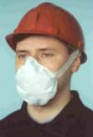
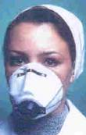
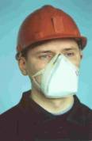
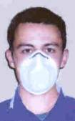
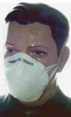
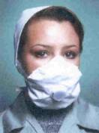
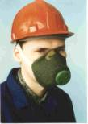
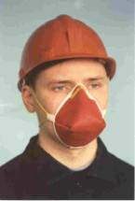
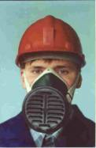
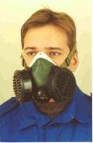
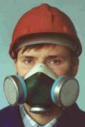
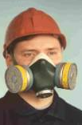
СОВРЕМЕННЫЕ РЕСПИРАТОРЫ
Лепесток- 40
Юлия- М
Кама-200
Юлия
ФОРТ- ПЗ
АЛИНА- П
У-2ГПм
Уралец-ГП
Ф-62Ш
РПА-ГП
РПГ-67
РУ-60М

Slide 22
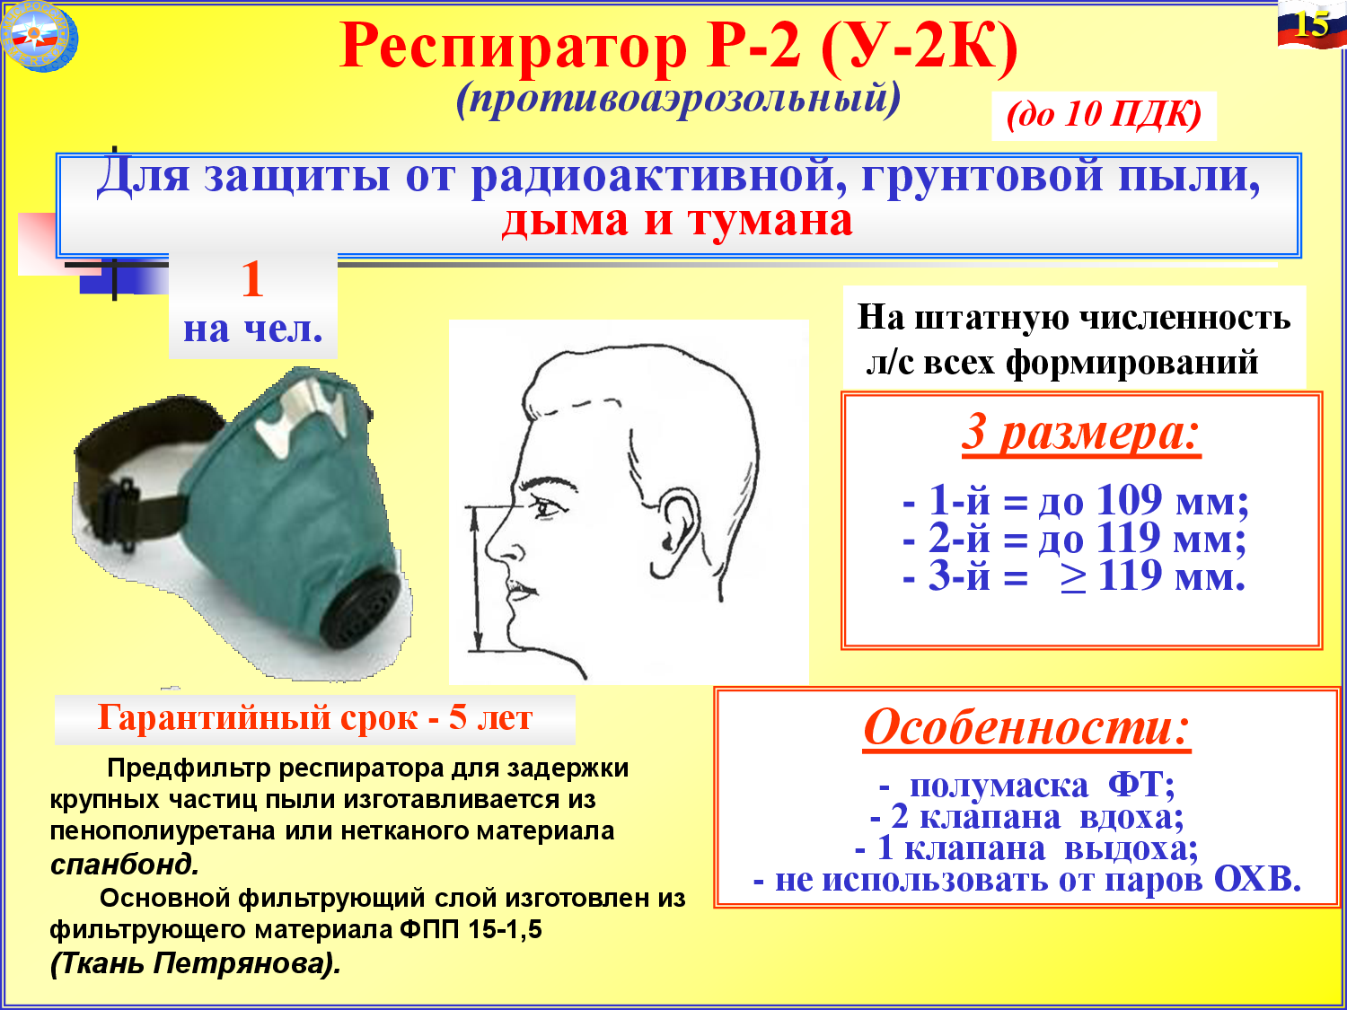

Slide 23
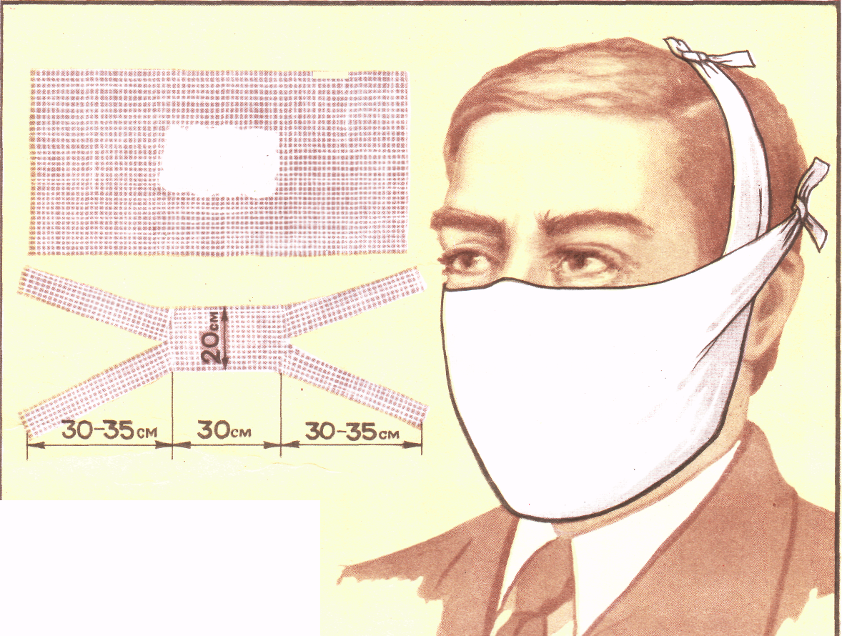
ВАТНО – МАРЛЕВАЯ ПОВЯЗКА
Ватно – марлевая повязка изготавливается из куска марли размером 100x50 см, на середине
которого кладется слой ваты толщиной 1 – 2 см.

Slide 24
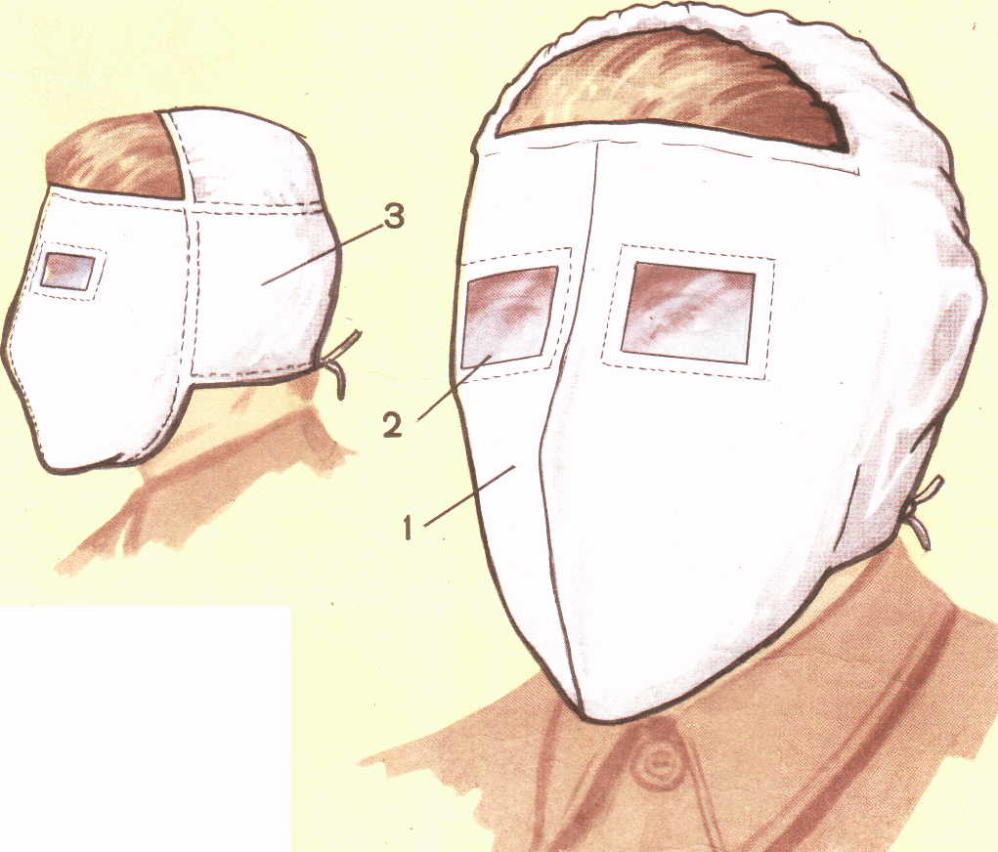
ПРОТИВОПЫЛЬНАЯ ТКАНЕВАЯ МАСКА ПТМ – 1
Корпус маски. Очки. 3.Крепление.

Slide 25
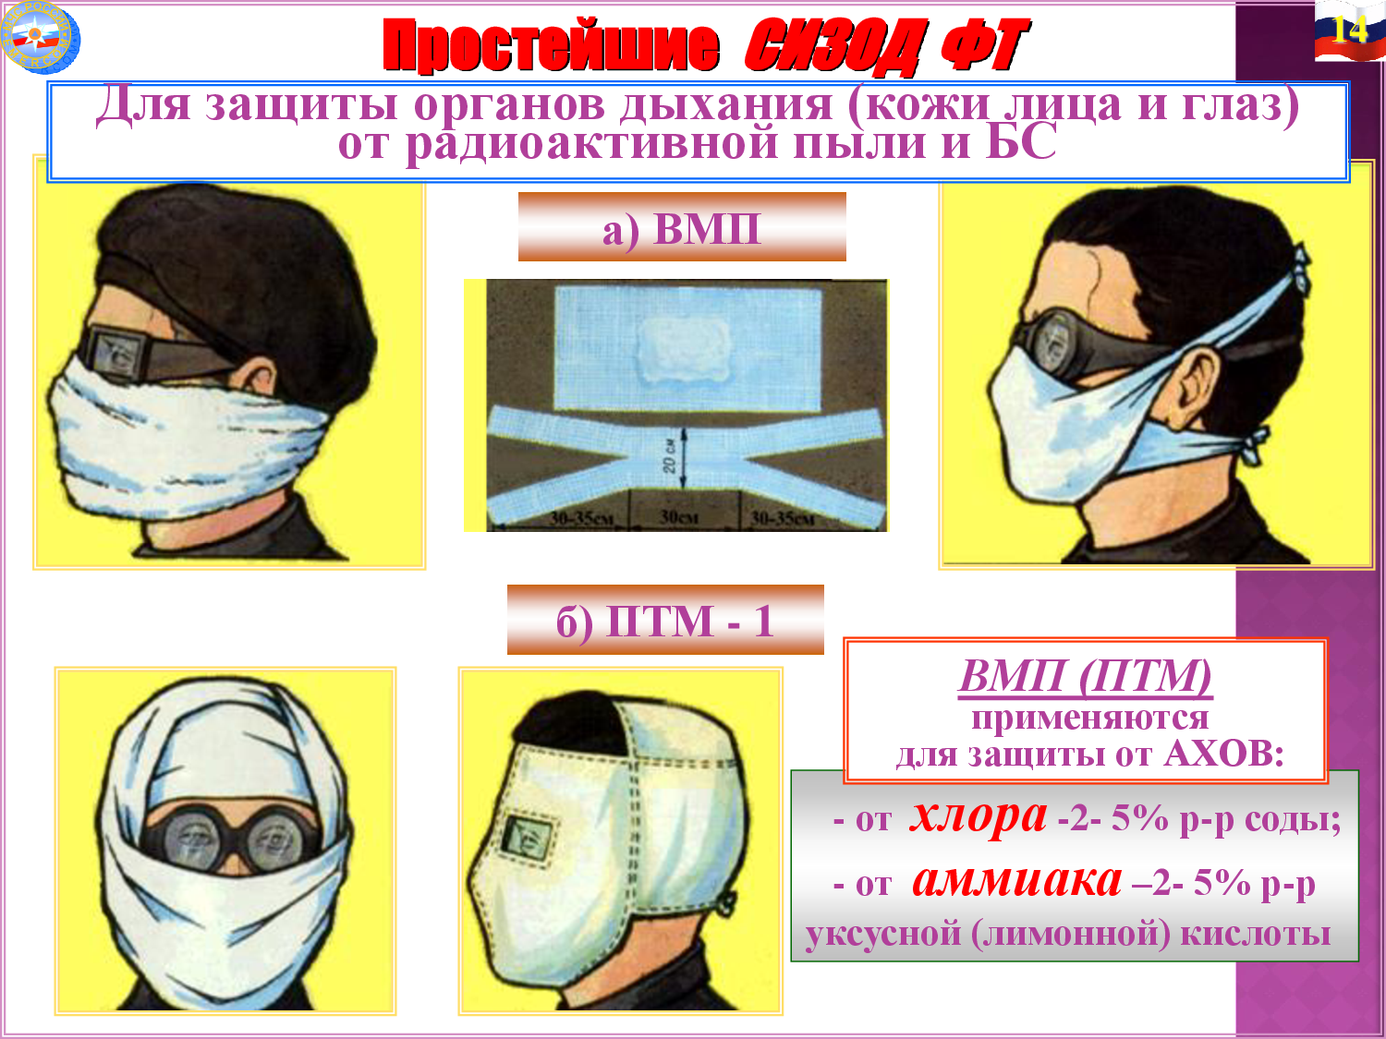

Slide 26
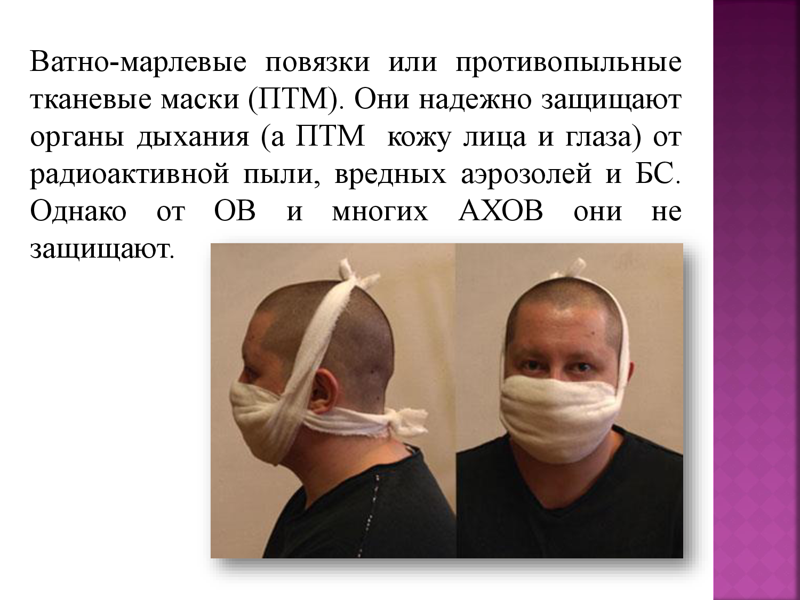
Порядок изготовления ватно-марлевой повязки

Slide 27
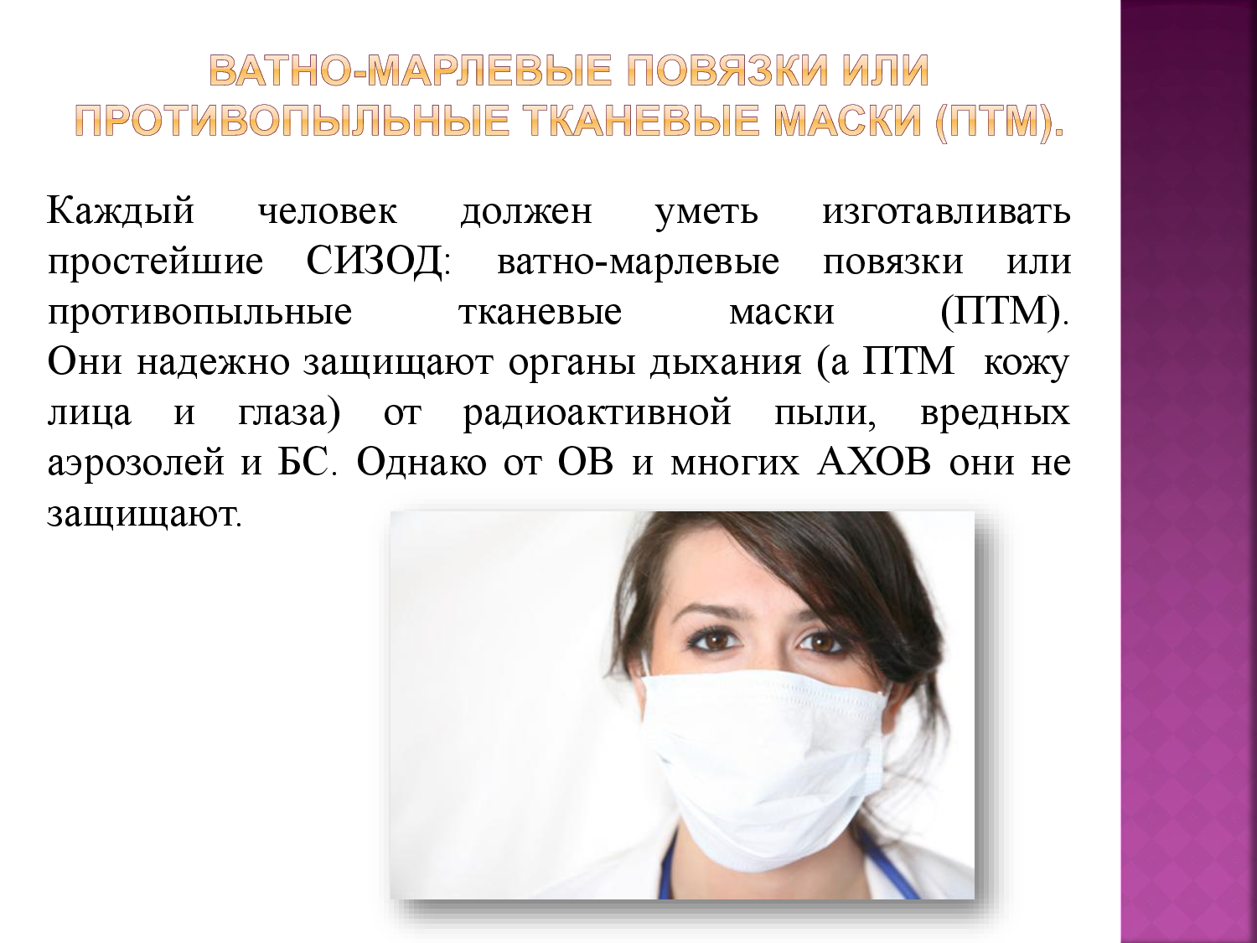

Slide 28
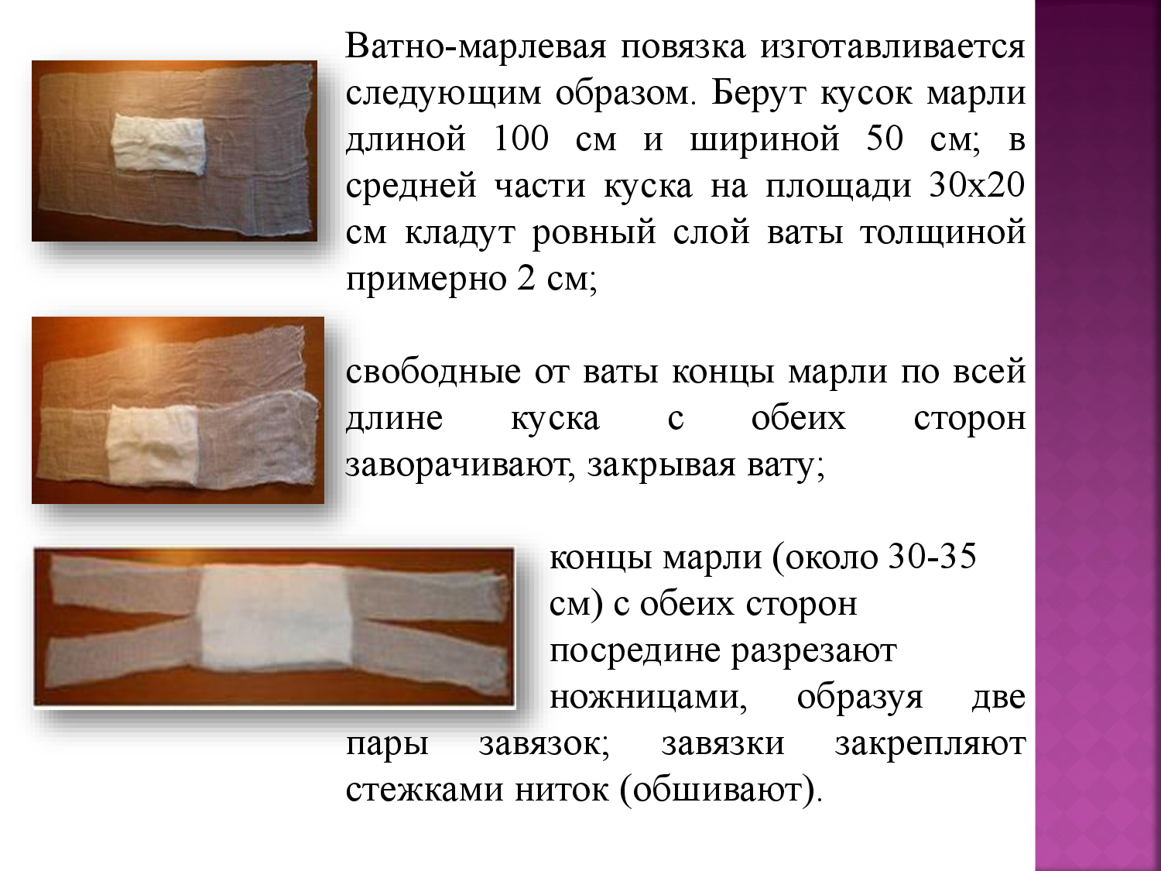

Slide 29
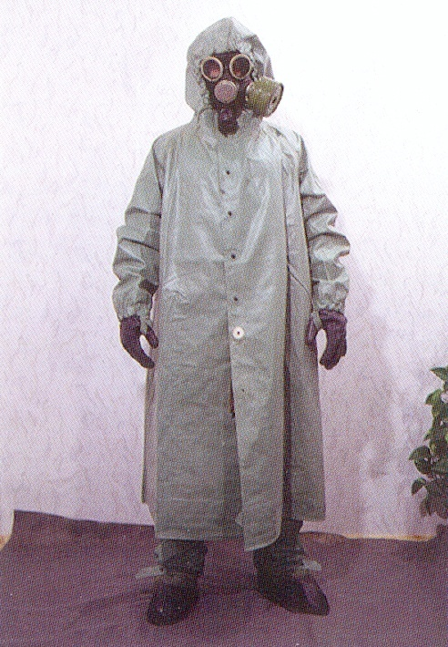
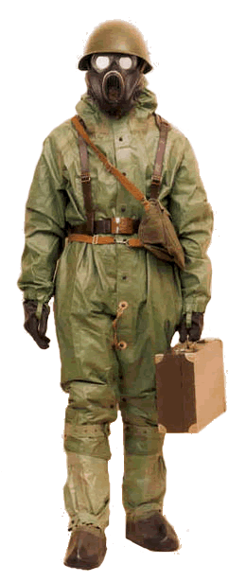
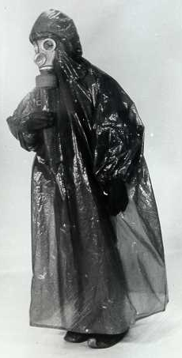
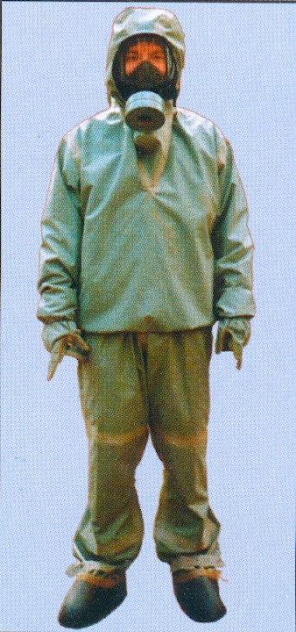
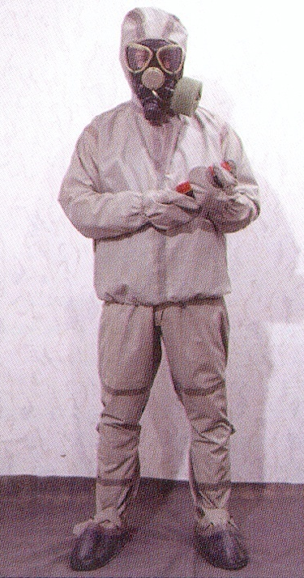
Средства индивидуальной защиты кожи изолирующего типа
Л-1
ОЗК

Slide 30
Обеспечение населения СИЗ осуществляется:
П. 6 Обеспечению СИЗ подлежит население, проживающее и (или) работающее на территориях в пределах границ зон:
защитных мероприятий, устанавливаемых вокруг комплекса объектов по хранению и уничтожению химического оружия;
возможного радиоактивного и химического загрязнения (заражения), устанавливаемых вокруг радиационно, ядерно и химически опасных объектов.
ПРИКАЗ МЧС
от 1 октября 2014 г. N 543
ОБ УТВЕРЖДЕНИИ ПОЛОЖЕНИЯ
ОБ ОРГАНИЗАЦИИ ОБЕСПЕЧЕНИЯ НАСЕЛЕНИЯ СРЕДСТВАМИ
ИНДИВИДУАЛЬНОЙ ЗАЩИТЫ

